Slide 1
深度强化学习实践
问题对象：连续动作控制问题——机械臂
算法：
policy gradient method=>deterministic policy gradient=>deep deterministic policy gradient
DDPG

Slide 2
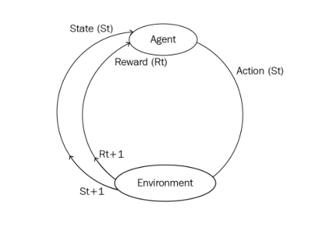
基本概念回顾

Slide 3
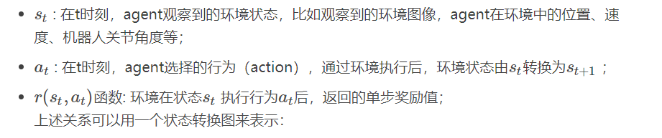
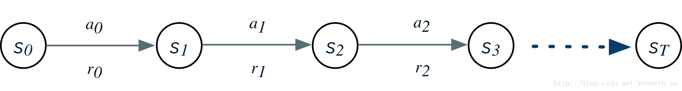
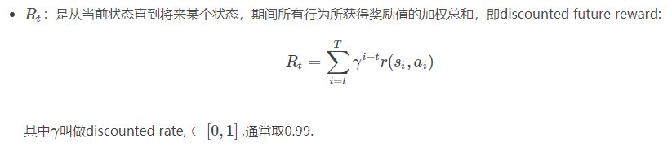
基本概念回顾

Slide 4
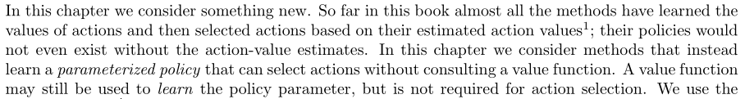
1. Policy gradient
R.Sutton 在2000年提出Policy Gradient 方法，是RL中学习连续行为控制策略的经典方法。
《Reinforcement Learning:An Introduction》
Chapter 13

Slide 5
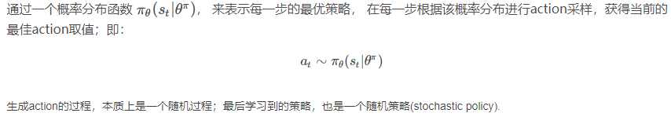

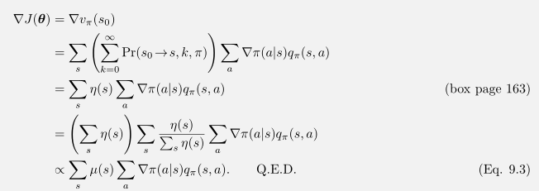

1. Policy gradient

Slide 6
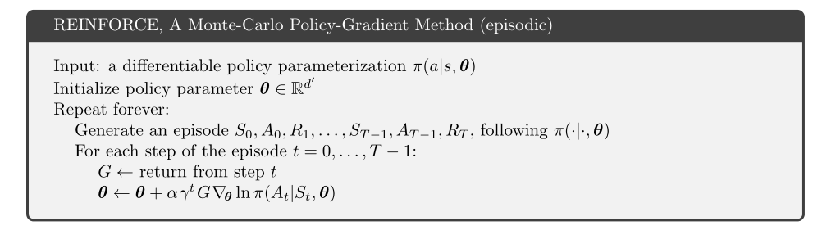
1. Policy gradient

Slide 7
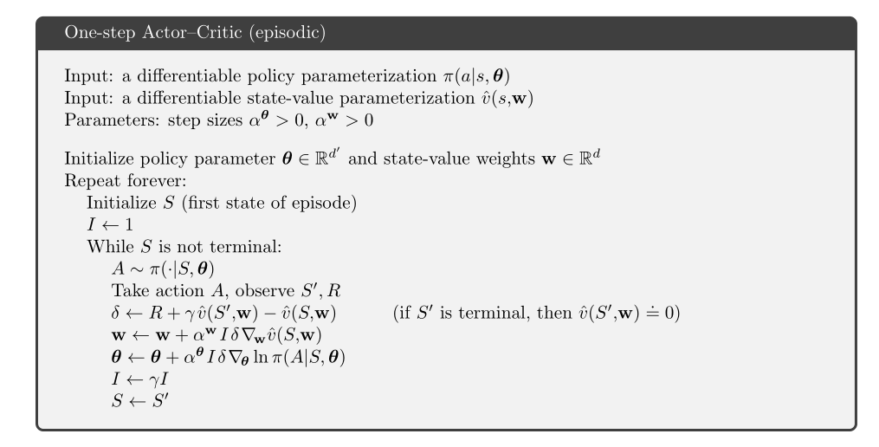
1. Policy gradient

Slide 8
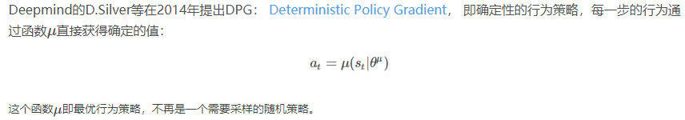
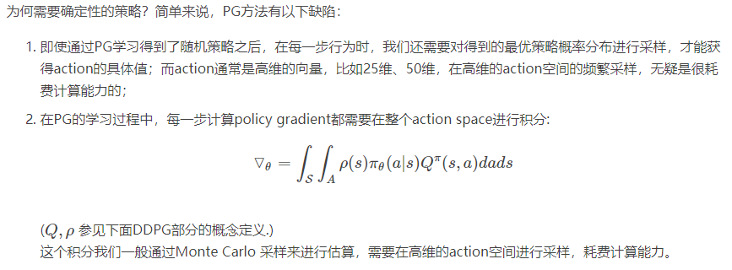
2. Deterministic Policy gradient

Slide 9
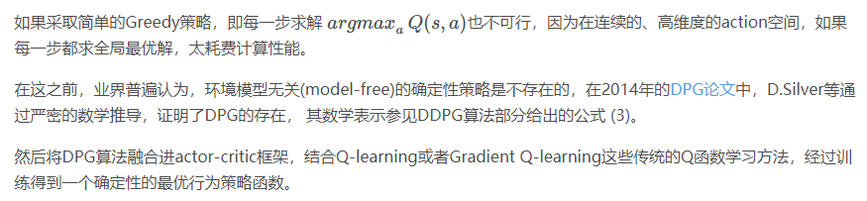
2. Deterministic Policy gradient

Slide 10
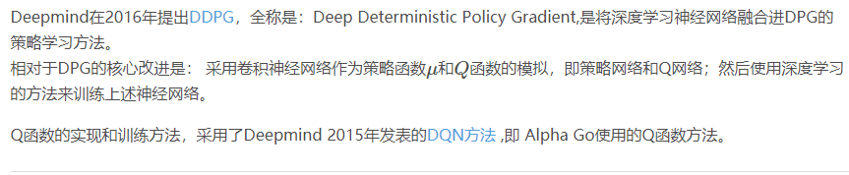
3. Deep Deterministic Policy gradient

Slide 11
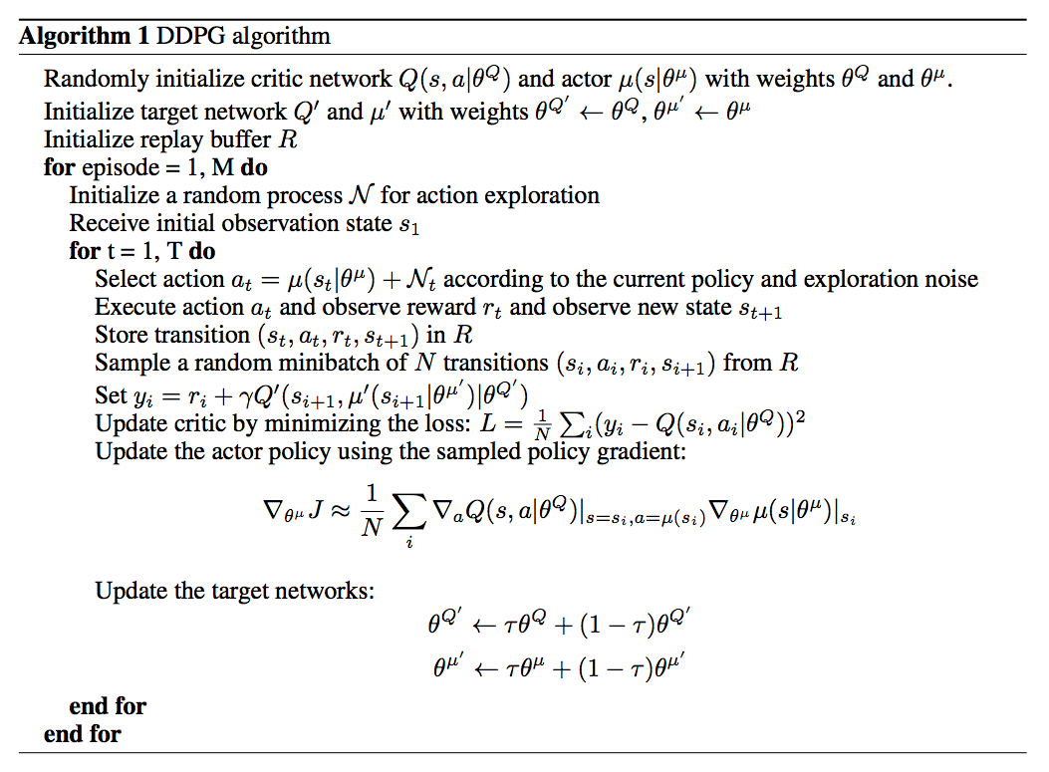
3. Deep Deterministic Policy gradient

Slide 12
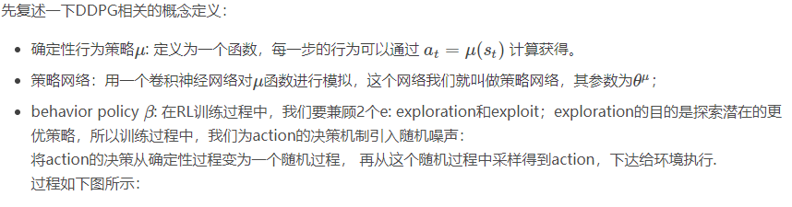
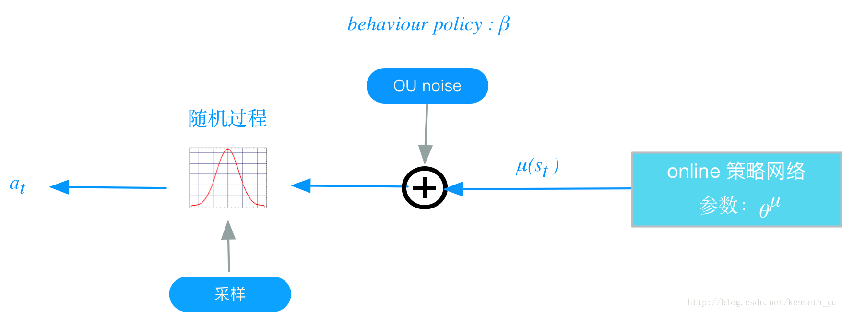
3. Deep Deterministic Policy gradient

Slide 13
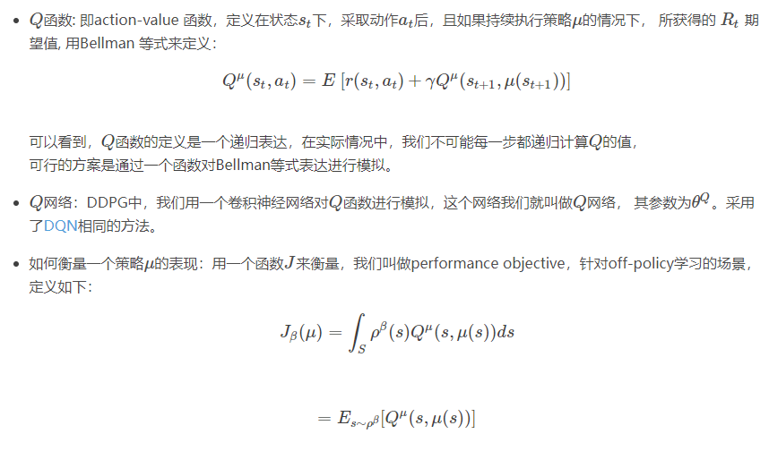
3. Deep Deterministic Policy gradient

Slide 14
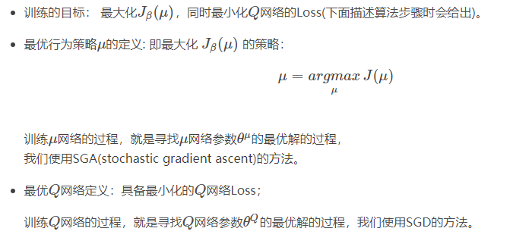
3. Deep Deterministic Policy gradient

Slide 15
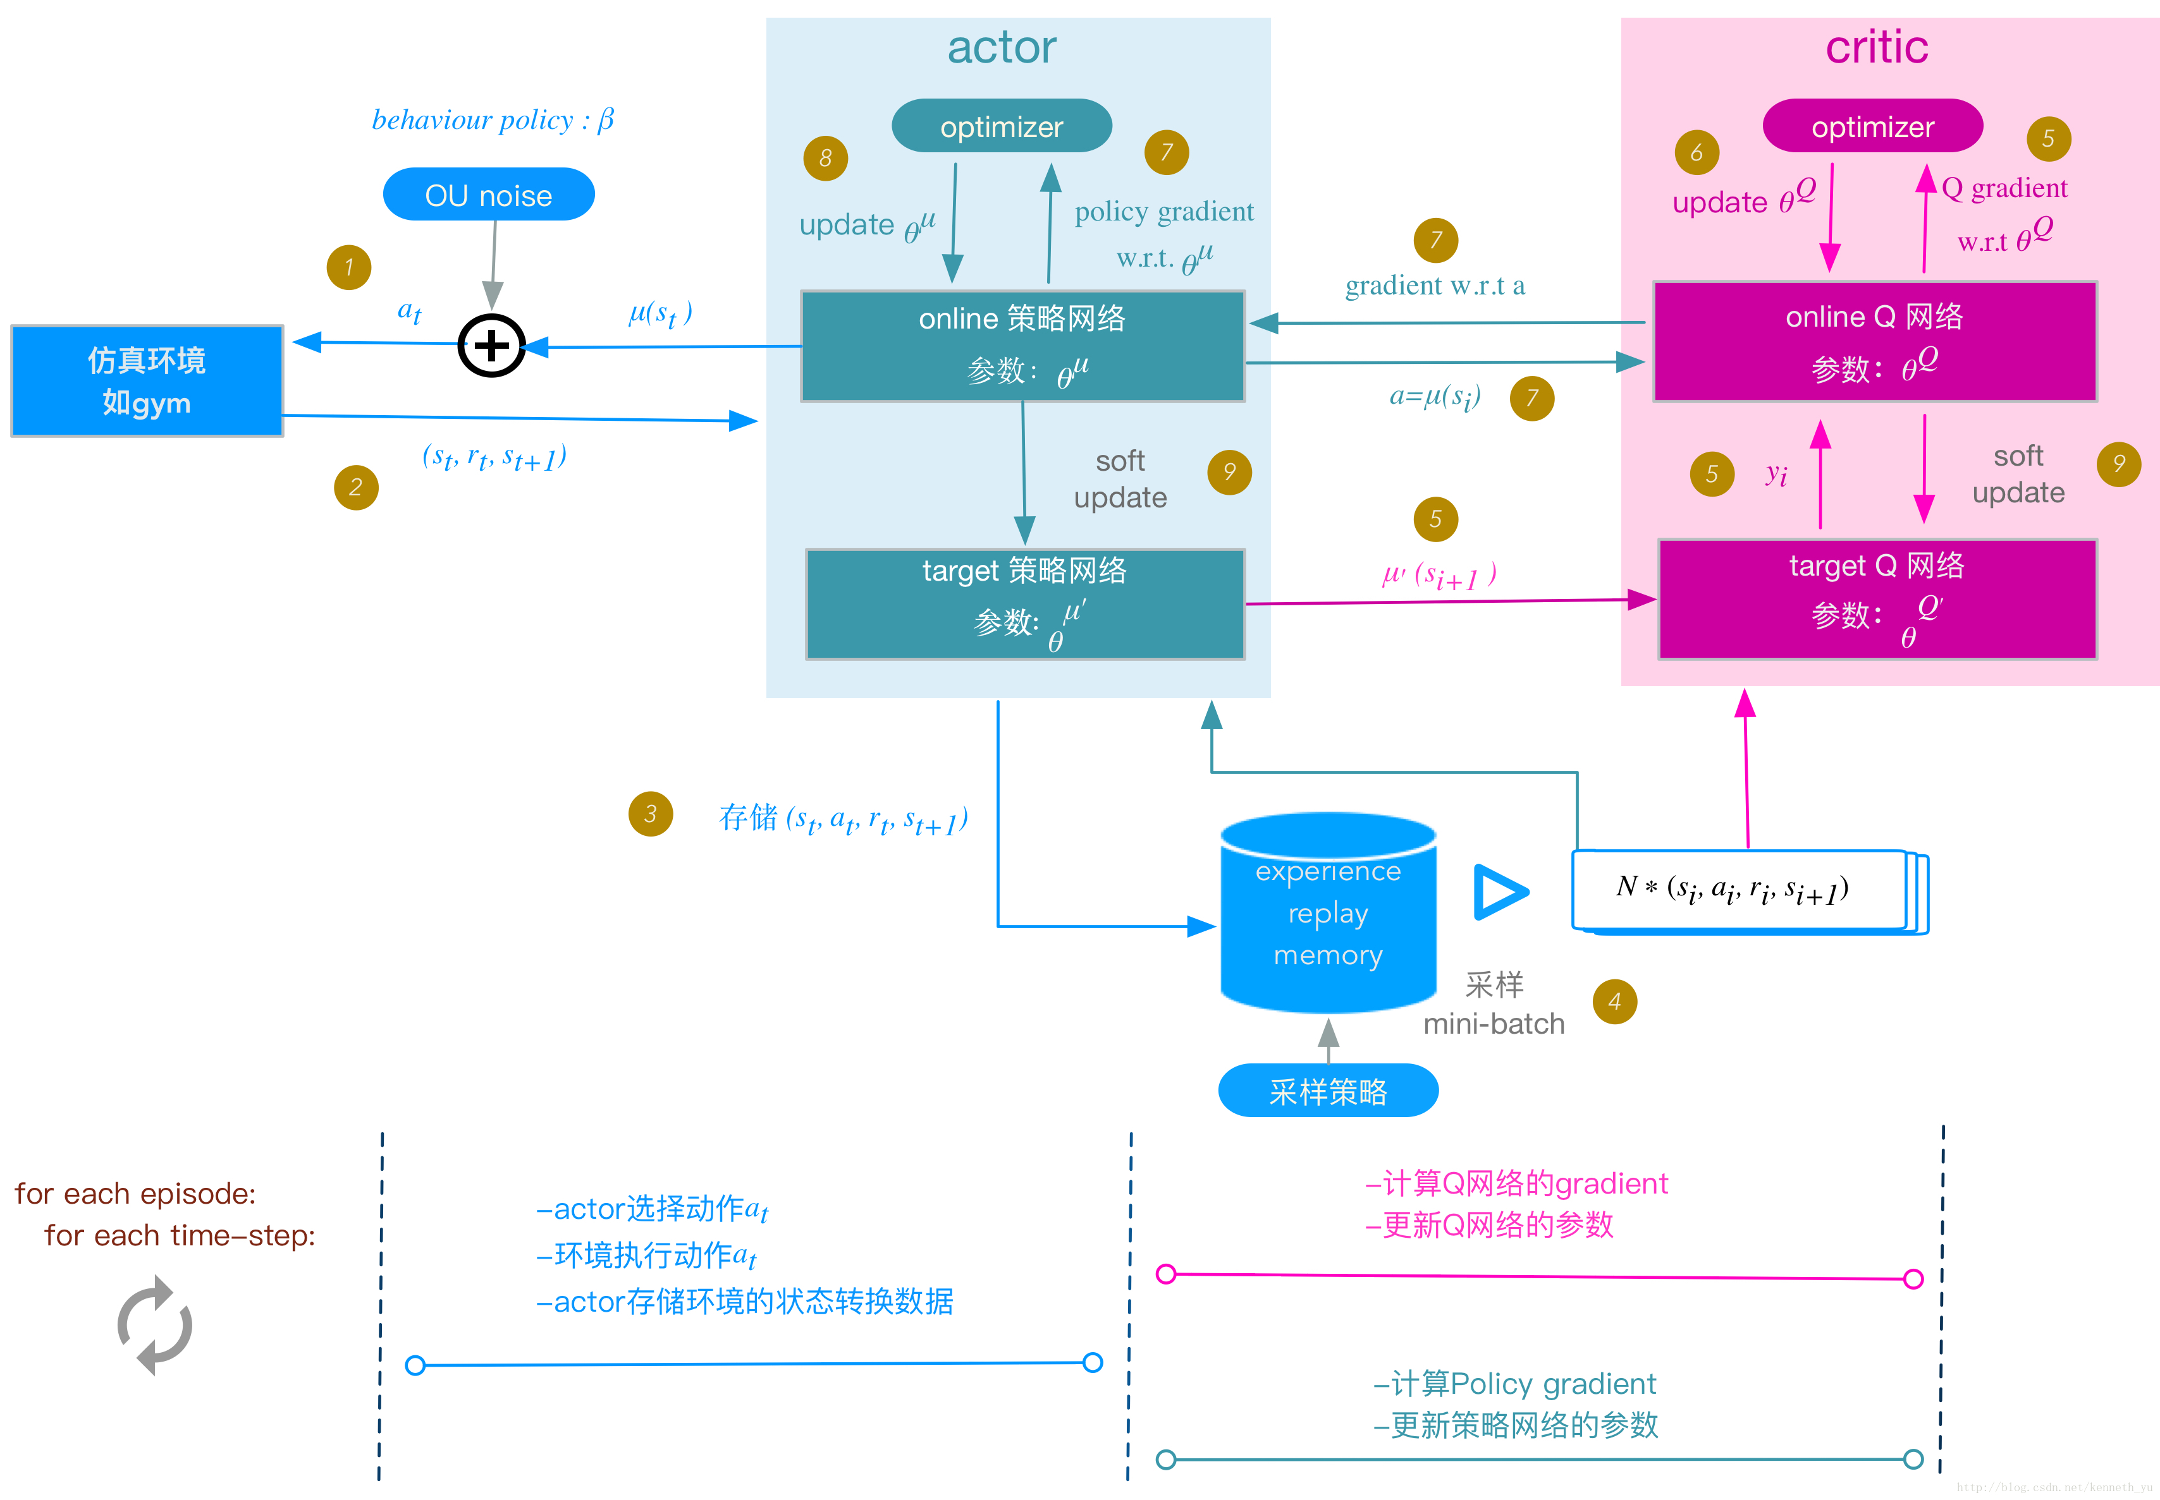

Slide 16
4. Hands on DDPG algrithm
case1 三自由度平面机械臂到达可行域内任意一点（逆解）

Slide 17
4. Hands on DDPG algrithm
case2 三自由度平面机械臂避开障碍到达指定域内任意一点（逆解）

Slide 18
4. Hands on DDPG algrithm
case2 三自由度平面机械臂避开障碍到达指定域内任意一点（逆解）

Slide 20
4. Hands on DDPG algrithm
case3 六自由度机械臂到达逆解

Slide 21
4. Hands on DDPG algrithm
case4 六自由度机械臂绕开圆柱障碍到达逆解

Slide 22
case4 六自由度机械臂绕开圆柱障碍到达逆解

Slide 23
case4 六自由度机械臂绕开圆柱障碍到达逆解

Slide 24
4. Feature work

